Slide 1

Weather App
By Ershov Arseniy

Slide 2
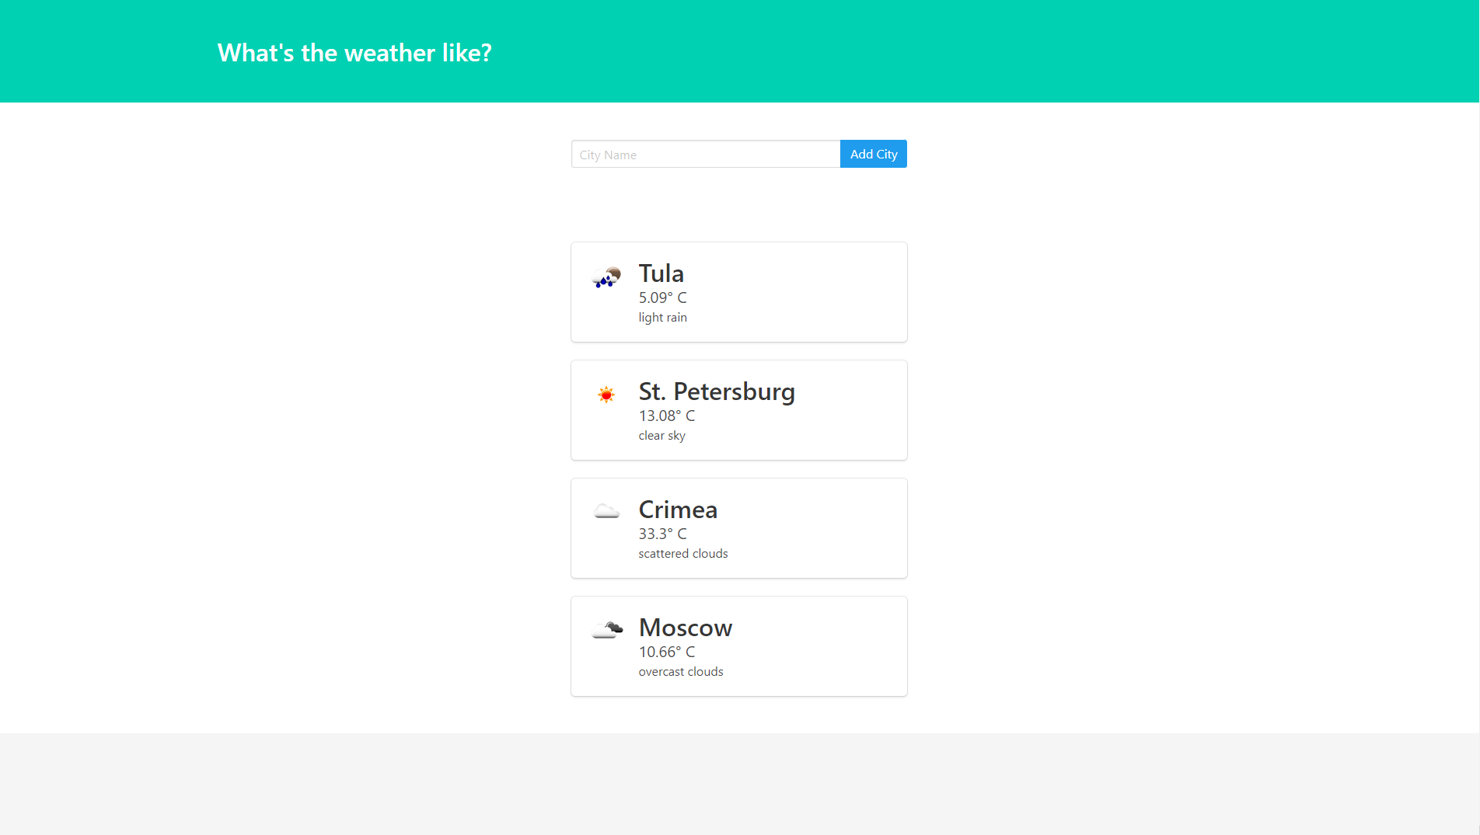
1
Что это вообще за приложение?
Weather App – это простое приложение сделанное с помощью flask | html с помощью которого вы можете узнать погодные условия в любом городе

Slide 3
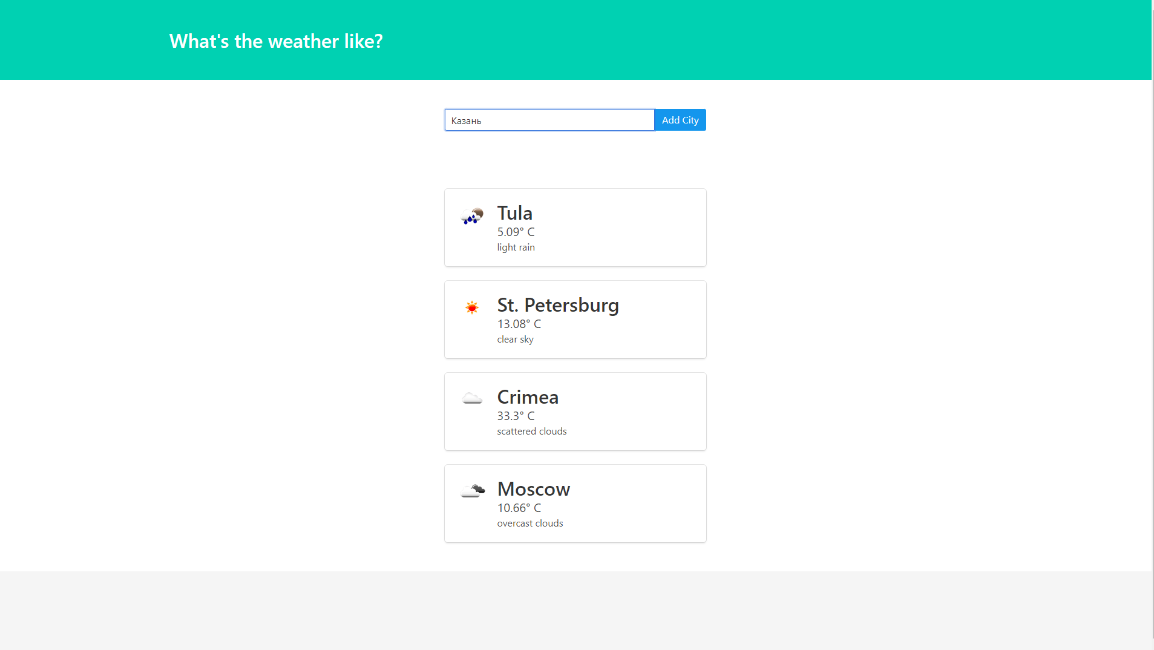
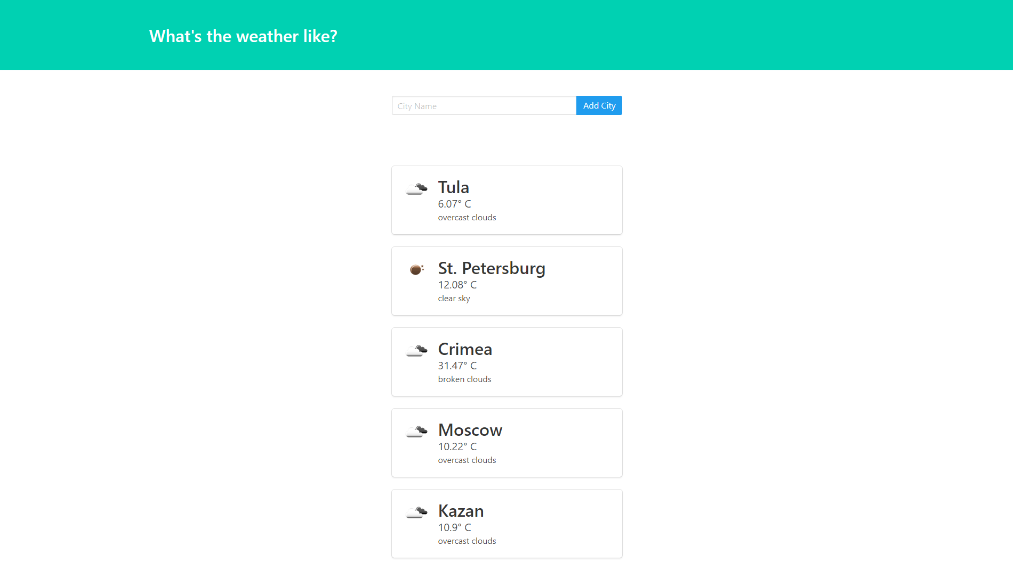
2
Функционал
На сайте всё просто: вводишь название города (на русском или на любом другом языке, ведь программа сама переведёт название на английский), нажимаешь на кнопку, программа с помощью openweathermap API получит информацию об этом городе, добавит в базу данных и выведет на сайт
*Можно заметить, что при новом добавлении города, информация про другие изменилась, что свидетельствует о практичности программы

Slide 4
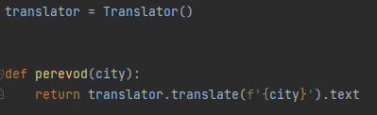
3
Дополнительный функционал
3
Речь уже шла о переводчике названий городов на английский, пора бы и прояснить этот момент
Перевод делается через библиотеку от Google под названием Translator, в ней всё просто: даёшь ей название города, а она в ответ переведённое слово на английский (можно выбрать и любой другой, но в моём проекте нужен исключительно английский)

Slide 5
4
Последнее слово
4
Программа очень простая, что (по-моему мнению) сейчас очень нужно пользователю, ведь он не хочет заморачиваться и бесконечно переходить по загромождённым ссылкам на сайте. А здесь всё понятно и просто

Slide 6


